Slide 1

电力市场交易电价预测软件
立项汇报材料
汇报人：周开成

Slide 2
1.1 项目简介
1.2 商业模式
1.3 市场分析
1.4 投资估算及收益分析
1.5 分析总结
01 项目可行性和必要性
目录页
Contents Page
2.1 产品框架
2.2 项目交付物
2.3 技术要求
2.4 里程碑节点
2.5 团队规划
02 项目规划
03 项目风险分析
3.1风险分析
Notes:
基本信息填写要求
1.个人简历（姓名、年龄、毕业院校、工作履历等）
2.明阳工作基本信息介绍(工作岗位、绩效、重大贡献等）
3.其他对竞聘岗位关联信息介绍（证书、荣誉、奖章等）

Slide 3
目录页
1.1 项目简介
1.2 商业模式
1.3 市场分析
1.4 投资估算及收益分析
1.5 分析总结
Contents Page
01 项目可行性和必要性

Slide 4
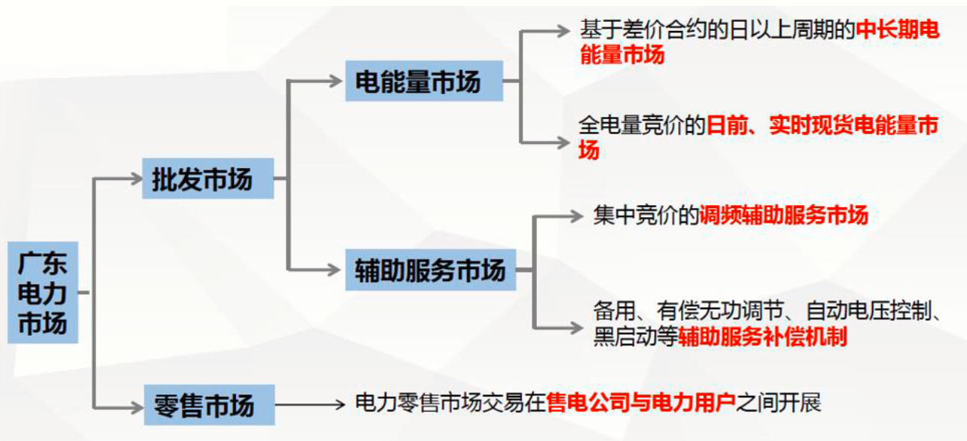
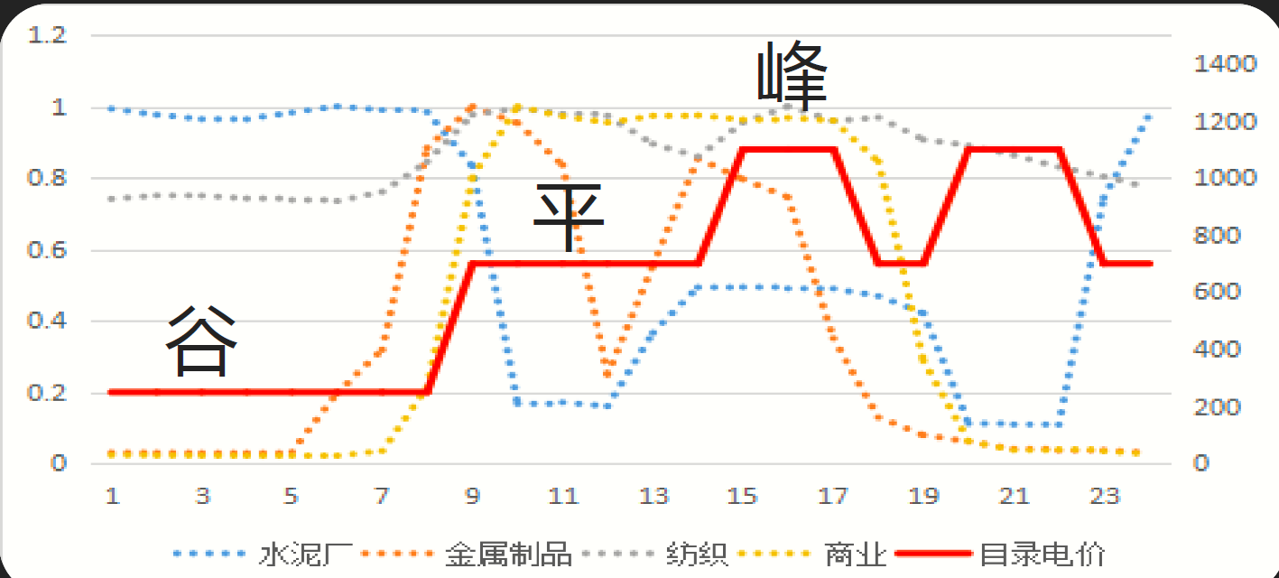
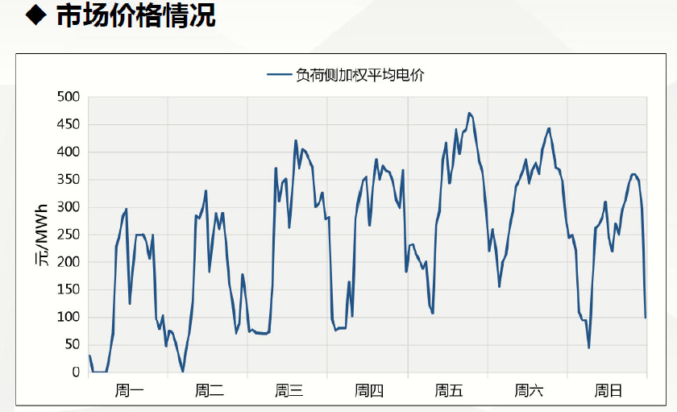
目 录
1.1 项目简介
基于光功率超短期预测项目积累的历史算法，开发利用神经网络对未来电价进行预测的软件平台，为用户在电力现货市场中的相关行为提供依据。
目录电价
节点电价
崭新的电价机制将在电力市场吹响号角！
2000多个变动的节点电价，让原本平静的电力市场也开始了暗潮涌动。
Notes:
填写说明：介绍项目基本情况，主要说明项目背景及需求来源，以及项目具体做哪些业务，对应项目需求提供怎样的解决方案
项目背景
随着中国电力市场逐步开放，电力市场的交易属性从物理性转为了金融性。目前最常见的电力市场交易均为长期交易。具体方式有双边协商、集中竞争、挂牌交易等开展多年、年、季、月及月内多日的电力交易。由于时间尺度较大，发电用电均有不确定性，需要现货市场来平衡市场波动。常见的交易方式有日前、日内、实时电能量交易三种。
电改前：政府规定目录电价
电改后：电价15分钟计算、每小时出清，2000多个节点价格

Slide 5
电价预测定义：
电价预测即在充分考虑市场供求关系，市场参与者实施市场力大小，电力成本以及电力市场体制结构、社会经济形势等电价影响因素的情况下，通过利用数学工具对相关历史数据进行分析和研究，探索电价与其影响因素之间的内在联系及电价本身发展变化规律，在满足一定精度和速度的情况下，对未来电力市场中的电力交易价格进行预测。预测的对象可以是系统的统一清除价、各个地区清除价、各节点清除价以及微增边际价格。通常是预测系统的统一清除价，在系统不发生阻塞的情况下，各个地区的清除价和系统清除价是相同的。
根据定义可判断有以下项目需求：
市场供需关系：发用端数据（包括发电预测，负荷预测，发电，生产计划）
参与者市场力大小：垄断市场是否形成
电力成本：长期，短期历史电价
电力市场结构：现货市场开放程度（用户从只申报量到量价均报）
社会经济形势：假日，工作，春节等。
相关数学工具与历史数据：智能算法与电价数据
解决方案
直接通过历史电价进行预测，通过发电侧，用户侧数据辅助修正预测结果。
市场逐步开放，垄断难度越发困难，可有效保证基于历史数据预测的精度。
暂无相关数据，目前只能参考国外电力市场相关数据。
现货初级开放，波动较小，预测的难度较低
将日期，天气因素加入到电价预测中去。
相关数学工具与历史数据：结合之前功率预测积累的相关神经网络算法与数据处理办法；同c）
Notes:
填写说明：介绍项目基本情况，主要说明项目背景及需求来源，以及项目具体做哪些业务，对应项目需求提供怎样的解决方案
项目背景
随着中国电力市场逐步开放，电力市场的交易属性从物理性转为了金融性。目前最常见的电力市场交易均为长期交易。具体方式有双边协商、集中竞争、挂牌交易等开展多年、年、季、月及月内多日的电力交易。由于时间尺度较大，发电用电均有不确定性，需要现货市场来平衡市场波动。常见的交易方式有日前、日内、实时电能量交易三种。
电改前：政府规定目录电价
电改后：电价15分钟计算、每小时出清，2000多个节点价格

Slide 6
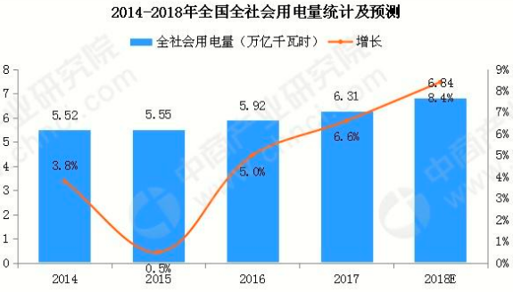
目 录
1.2 商业模式
本项目暂不以赚钱为目的。因为，对比潜在竞争对手，在电力市场中均有相对成熟产品和稳定客户，我司属于从零起步，将软件定位为与我司现有产品的新增模块可更容易的帮助产品切入电力市场，同时为我司现有产品起到添砖加瓦的作用。例如：通过与能量管理软件（发电侧），能效管理平台（用户侧）绑定，为客户提供额外电力市场环境下的分析服务。在技术成熟度达到一定等级后，也可以作为一个单独的产品，为大客户提供定制化的电价预测及相关后续服务。
如此，既可以成功积累相关电力数据，也可逐步锁定与其他公司之间的差距。
往后，随着电力市场运行，通过电力差价的盈利模式也愈发困难（电价预测最直接的应用）。开发相应电力市场基于电价预测的增值服务显得尤为必要。到那时，软件的主要盈利的途径将变为根据预测结果，给用户、售电公司和发电厂提供相应电力市场行为建议，按照赚得的利润提成。同时，也担起相关电力市场行为的责任，跟客户一同进行风险分担。
1.3 市场分析
相关电价预测市场背景资料：
在日本，售电电压等级降低，中
小型售电公司数量成为主体成员。
全国用电量统计:
近三年，用电量平均增长率6%。
Notes:
售电市场发展趋势预估：参考日本售电市场(如右图)，随着售电市场电压等
级逐步降低，售电公司将逐渐以中小型公司为主，数量达到6
成以上。但结合目前广州电力市场情况，由于仅仅依靠差价，
小型售电公司由于客户资源存活情况堪忧，有些售电公司甚至
不惜0差价赚取客户资源。

Slide 7
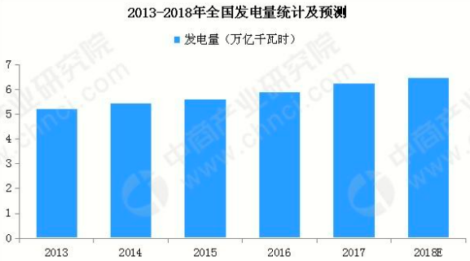
目 录
全国发电量统计:近三年，用电量平均增长率5%。
全国电力市场规模：2018年，同比增长26%，市场交易量占全社会用电量比重为30%。其中省内交易占81.8%。分区域来看,华中华东、华北、南方区域交易规模占主体，分别为5628千亿瓦时，4800亿千瓦时，3725亿千瓦时，分别占全国比例27.2%、23.2%、18.0%，合计68.5%。其中，华中与华东增长较快，增长贡献率分别占36.6%和27%。
现货市场发展情况（现货意味的电价预测市场开放）：
试点：南方（以广东起步，进入实操）、蒙西（6月启动）、浙江、山西（已近试运转）、山东（编制规则中）、福建、四川、甘肃。
未来市场预测：
毫无疑问，我们的电价预测产品与市场发展趋势完全契合。
未来电力市场收售电公司规模以中小型为主。
更长远的电价预测市场，重心在于基于电价预测提供的定
制话的分析服务。

Slide 8
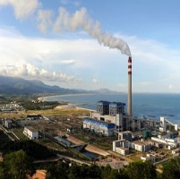
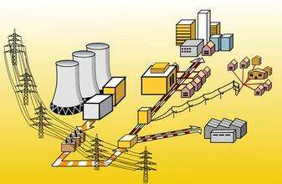
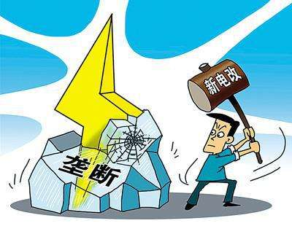

目 录
项目客户及需求
问题：收益不稳定
问题：保障供需平稳，系统稳定
解决方案：根据电价走向，把握市场先机，构造最优电价、电量投标策略，以最大利润与最低分风险为目标去调整供应、生产和检修安排。
解决方案：利用电价预测引导系统用户行为，例如降低峰谷差，提高系统符合率，降低系统运行成本，保证系统运行稳定性。
发电侧
电力系统
问题：交易有风险
问题：降低购电成本
售电侧
解决方案：根据中短期负荷预测、中短期价格预测，实现购电权转让或短期合约交易调仓。实现市场不透明情况下的利益最大化。
用户侧
解决方案：根据电价预测，将动态成本控制为固定成本。例如：进行分时用电管理、通过可中断负荷和柔性负荷优化电能。
目前电价预测软件方向：给客户提供电价与负荷预测，协助客户提
前掌握市场动态，合理规避风险或适当投机。
Notes:
着全球电力市场化的不断发展，电力行业逐渐由垄断经营走向竞争，作为电力市场的核心因素—电价也发生了相应的变化。作为一个总的趋势，电价应该是时变的，和经济、气象、电力系统的运行情况以及用户的情况相关的，电价随需求变化，电价变化影响需求量，电价的调节机制作用将更加显著。作为电力市场的参与者，其利益最终是通过电能的交易实现的，在电力交易和竞标中，预先知道电价的信息，提前安排生产计划和竞标策略就可以获得更大的利益，因此，电价预测就成了电力市场中函待研究和解决的课题之一

Slide 9
目 录
软件方案选择：
短期电价预测，主要是对未来若干小时内到几天内的电价进行预测。提高短期电价预测的准确度，有利于发电企业选择合理的报价策略，实现利润最大化，还有助于有效控制购电用户的成本，同时也有利于相关的监管部门对电力市场进行有效的监管，确保电力行业中市场的稳定安全运行。
物理建模法
1、高度还原现货市
2、市场初期，规则频繁变动
3、深度掌握电力交易背后的算法
4、要求拥有大量现货市场参与者资源
5、开发成本高，适用于大型售电公司
。
直接预测法：
1、需要大量历史数据，天气，能源
指数和负荷预测结果等一切与电
价相关的指数。
2、基于智能算法
3、现货市场初期没有历史数据。
。
海外成熟电力市场交易电价预测：无一例外，均采用直接预测法。

Slide 10
潜在竞争对手名单及发展现状
 | 电力市场 | 电力预测
北京清能互联 | 方案规划，电力市场算法核心引擎，电力市场模拟仿真平台，发售电市场交易辅助决策系统。 | 全时域电网负荷预测系统 母线负荷预测系统 用户负荷预测系统 清洁能源发电预测系统
中国电科院REMS售电云 | 电力市场仿真平台
广州亦云科技 | 售电平台
深电能慧云平台 |  | 基于采集装置的负荷预测系统
图迹科技 | 发电数据监控
汇电云联 | 购电云，售电云，能效云 能效管理平台，交易策略分析，售电管理，结算管理，偏差管理，需量管理，） | 基于算法数据的负荷预测系统
根据上述公司竞争对手主要类型为：
基于智能电表，拥有大量客户固定数据
官方电力交易平台制定者
大数据分析，智能算法开发，平台提供者。
考虑到目前，现货市场暂未开放，潜在对手均未提及电价预测相关软件，但不排除正在开发过程中或已经开发完毕。

Slide 11
目 录
1.4 投资估算及收益分析——盈利模式
软件核心价值：互利共赢，风险分担。
顾客关注价值：电价预测系列产品能够带来的效益，以及电力市场交易涉及的风险规避（尤其考虑到售电公司）。
我司关注价值：
客户用电数据的搜集以利用理论电价指导实践的经验积累。
客户效益分成
如何减小风险发生的几率，减少需要承担的风险的量。
盈利主要途径：
帮助客户调整策略带来的收益分成。目前暂定6:4分。如果不需要承担风险，可将比例降低到9:1。
e) 盈利风险：
预测不准或错误的建议将导致客户产生重大损失，需要对分担的风险有合理的评估。
Notes:
什么样的价值能让客户愿意付费？
他们是如何支付费用的？
每个收入来源占总收入的比例是多少？
目前该软件暂定的作用仅作为展示使用。

Slide 12
目 录
1.4 投资估算及收益分析——收益&支出
1-3年内可预期的收入，可预期的支出和成本情况。可参考下表：
年度 | 2019年 | 2020年 | 2021年
收入预测 | 0 | 1w | 10w
电费收入套利 |  |  | 20w
收入合计 | 0 | 1w | 30w
支出预测
营销费用 | 0 | 5w | 10w
技术研发及维护费 | 0 | 5w | 5w
人力成本 | 5w | 20w | 30w
管理运营费用分摊 | 0.5w | 2w | 3w
成本合计 | 5.5w | 32w | 48w
Notes:
5000gw 1元/kwh
0.01

Slide 13
目 录
1.5 分析总结
项目实施的必要性
公司业务战略必要性：
积累客户与相关数据，了解市场规律；
行业发展趋势的必要性：
电价波动，决定大多数电力市场行为；
优胜略汰，机会与风险并存；
公司规模越小，容错成本越低。
客户需求
降低风险；
提高利润；
降低成本；
持续盈利。
市场竞争的必要性：
电力市场处于初期末端，竞争逐步激烈；垄断行为难度加大，机遇浮现；
中国现货价格预测，所有人都在起跑点。
客户的价值：
积累客户用电数据，不同行业用电行为；
和发售用客户建立合作关系，扩展公司潜在客户。
公司核心能力积累与应用：
拓展电力市场行业相关业务；
扩展历史产品应用场景；
培养相关从业人员素质。
Notes:
公司业务战略
公司在此没有任何经验，无论是技术还是相关业务。如果单刀直入进入该市场，难免找不到北。但如果能结合之前的软件平台，通过推广，作为一个增值产品进入市场，可以为我司在电力交易数据积累打开新起点。同时，也能在该过程中更好的评估相关产品的可行性。
行业发展的必要性：
开发的电力市场比例逐步攀升，越来越多的省份进入试点。现在的电力市场，正在摆脱发展初期的影子，逐步走向高度竞争的市场。遵循历史能源市场规律，大量选手的进入，无论是谁，都会经历优胜略汰的洗牌过程。而电力交易价格，这个核心因素，必将激起市场上的一阵阵腥风血雨。
价格预测准确性，关系到电力市场终端行为执行的合理性与必要性，例如风机发电，工业生产计划等等。同时，如何减小自身
项目实施的可行性
填写说明：可从进入该业务领域或项目的关键成功因素、公司在关键成功要素上所具备的条件、公司相对于客户需求或者市场竞争所具备的独特优势等方面来阐述该项目实施的可行性。
但是项目一旦涉及到资源，就必然涉及垄断。那些拥有发电背景、电力规则制定等背景的公司，直接硬碰硬，必然损失惨重。但如果能够通过以分析模块的方式，跟我司其他产品捆绑，增加综合盈利能力，

Slide 14
目 录
项目实施的可行性
关键因素：
中国现货市场数据为空白
关键成功要素所具备的条件：
负荷预测精度；
发用电端相关电力数据积累；
基于电价预测配套增值服务的后续开发。
客户优势
发电端的风机客户。
市场竞争优势：
开发成本低，容错成本低。
Notes:
公司业务战略
公司在此没有任何经验，无论是技术还是相关业务。如果单刀直入进入该市场，难免找不到北。但如果能结合之前的软件平台，通过推广，作为一个增值产品进入市场，可以为我司在电力交易数据积累打开新起点。同时，也能在该过程中更好的评估相关产品的可行性。
行业发展的必要性：
开发的电力市场比例逐步攀升，越来越多的省份进入试点。现在的电力市场，正在摆脱发展初期的影子，逐步走向高度竞争的市场。遵循历史能源市场规律，大量选手的进入，无论是谁，都会经历优胜略汰的洗牌过程。而电力交易价格，这个核心因素，必将激起市场上的一阵阵腥风血雨。
价格预测准确性，关系到电力市场终端行为执行的合理性与必要性，例如风机发电，工业生产计划等等。同时，如何减小自身
项目实施的可行性
填写说明：可从进入该业务领域或项目的关键成功因素、公司在关键成功要素上所具备的条件、公司相对于客户需求或者市场竞争所具备的独特优势等方面来阐述该项目实施的可行性。
但是项目一旦涉及到资源，就必然涉及垄断。那些拥有发电背景、电力规则制定等背景的公司，直接硬碰硬，必然损失惨重。但如果能够通过以分析模块的方式，跟我司其他产品捆绑，增加综合盈利能力，

Slide 15
目录页
2.1 产品框架
2.2 项目交付物
2.3 技术指标
2.4 里程碑节点
2.5 团队规划
Contents Page
02 项目规划
Notes:
基本信息填写要求
1.个人简历（姓名、年龄、毕业院校、工作履历等）
2.明阳工作基本信息介绍(工作岗位、绩效、重大贡献等）
3.其他对竞聘岗位关联信息介绍（证书、荣誉、奖章等）

Slide 16
目 录
2.1 产品框架
预测模块
数据导入模块
电价预测
展示输出模块
长期预测结果
天气
文本图表输出
短期预测结果
智能算法
电价
展示界面
能源价格指数
负荷预测
结果展示与评估
功率预测

Slide 17
目 录
2.2 项目交付物
2.4 技术指标
功能:
功率预测；电价预测；预测模型自动更新；重要指标与结果自动
展示，并支持手动导出。
性能：
现货市场，半小时内输出结果，在设定时间自动执行相关算法。
可靠性参数：
预测准确率要求高于行业用电侧普遍偏差率（4%~10%）
软件：电力交易电价预测平台
文档：电力交易电价预测平台使用说明书
2.3 里程碑节点
阶段一：算法开发 ，界面基础知识筹备
4~6月：
完成预测算法，针对不同目标的预测算法进行优化。
学习展示界面设计相关知识。
阶段二：界面开发
7~9月：完成界面，成功封装之前的算法。
阶段三：打包测试
10~12月：软件测试，优化，包装，编制软件说明书
2.5 团队规划
序号 | 岗位名称 | 人员编制 | 岗位职责
1 | 算法模型工程师 | 1 | 算法开发、数据处理，软件展示界面基础UI设计
2 | 前端工程师 | 1 | 负责软件展示平台开发
3 | UI工程师 | 1 | 负责界面图标设计以及美化

Slide 18
目录页
Contents Page
03 项目风险分析
3.1风险分析
Notes:
基本信息填写要求
1.个人简历（姓名、年龄、毕业院校、工作履历等）
2.明阳工作基本信息介绍(工作岗位、绩效、重大贡献等）
3.其他对竞聘岗位关联信息介绍（证书、荣誉、奖章等）

Slide 19
目 录
风险分析
1.政策：
在广东省，电力交易开放程度虽处于国内领先低位，但现货交易发展还处于起步阶段，相关数据资源为空白。同时，公司在用户负荷或发电端的数据积累基本基本为空白（除风电）。
解决办法：
借鉴网络上可行国外电力市场相关数据与发电端数据。
2.市场竞争：
现货市场未成熟，市面上暂无成熟的电价预测相关产品。但不能排除相关企业正在开发或已开发完毕相关产品。
结局办法：通过市场调研人员，了解潜在竞争对手的发展意图。
3.项目实施：
没有界面,UI开发经验，可能需要软件组同事配合开发
解决办法：如果同事时间不足，可考虑自学开发相关产品。
4.运营：零时工作量影响项目进展。
解决办法:合理规划工作任务，提高工作效率，及时汇报项目进展。

Slide 20

Thank You

